Slide 1
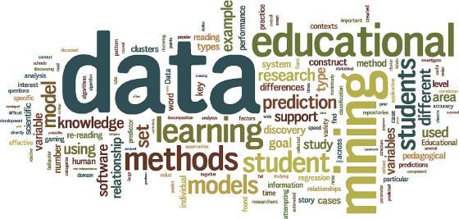



Data Mining
Junta Zeniarja, M.Kom, M.CS
junta@dsn.dinus.ac.id

Slide 2


Profil
Nama : Junta Zeniarja, M.Kom, M.CS
Alamat : Permata Tembalang
Kontak
  Phone : 085727181701
  E-mail : junta@dsn.dinus.ac.id
  Room : Ruang Dosen TI-S1
Pendidikan
  S1 => TI – UDINUS
  S2 => TI – UDINUS
  S2 => Computer Science UTeM (Universiti Teknikal Malaysia Melaka)
Konsultasi - Sharing
  1:00 pm – 3:00 pm, Senin - Jumat.
  Appointment via phone or WA preferred

Slide 3

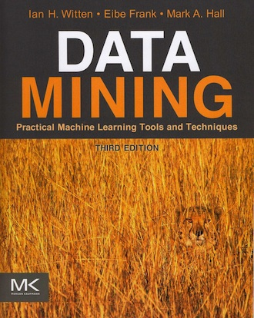
Textbooks

Slide 4
Outline
Pengenalan Data Mining
Proses Data Mining
Evaluasi dan Validasi pada Data Mining
Metode dan Algoritma Data Mining
Penelitian Data Mining

Slide 5
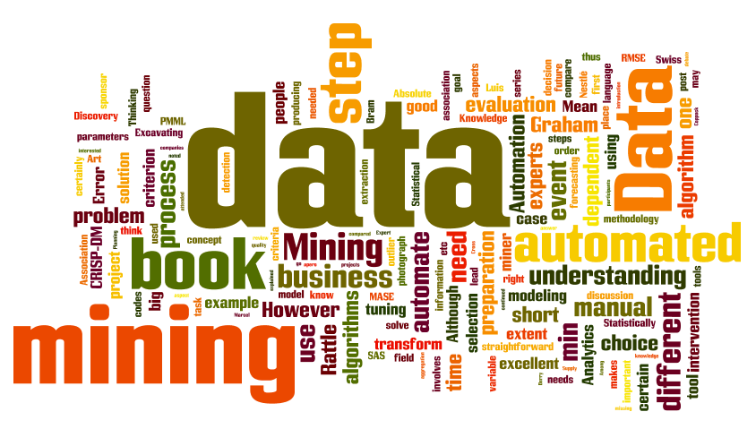
Pengenalan
Data Mining

Slide 6
Mining? Warehousing?

Slide 7



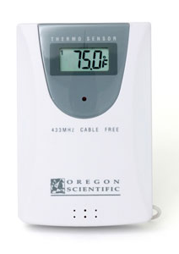
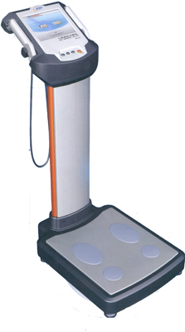
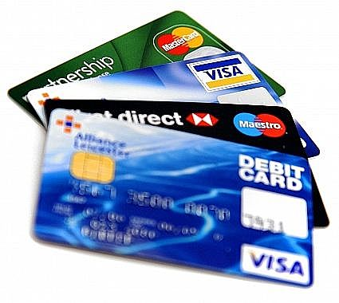
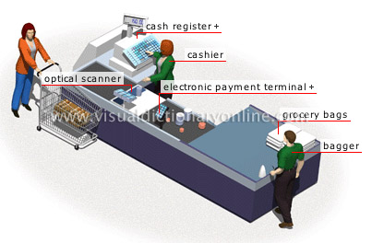
The World of Data
7

Slide 8
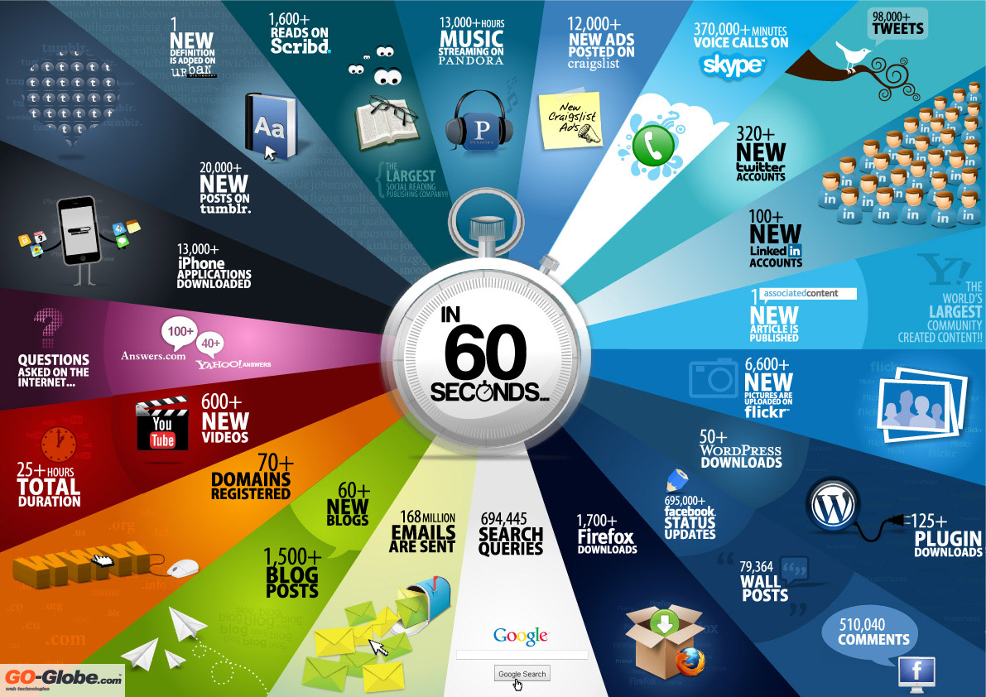

Slide 9
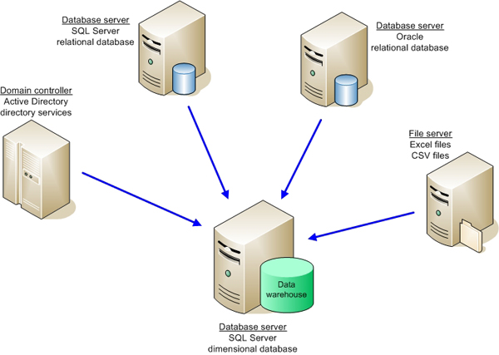
Heterogeneous Data

Slide 10
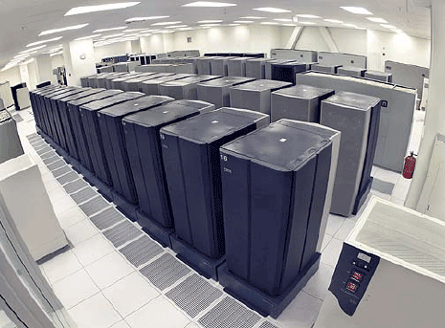
Data Rich, Information Poor
Notes:
The global data supply reached 2.8 zettabytes (ZB) in 2012 - or 2.8 trillion GB - but just 0.5% of this is used for analysis, according to the Digital Universe Study.
http://www.guardian.co.uk/news/datablog/2012/dec/19/big-data-study-digital-universe-global-volume

Slide 11

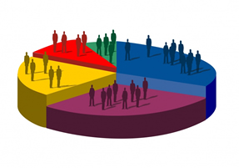



Business Intelligence

Slide 12
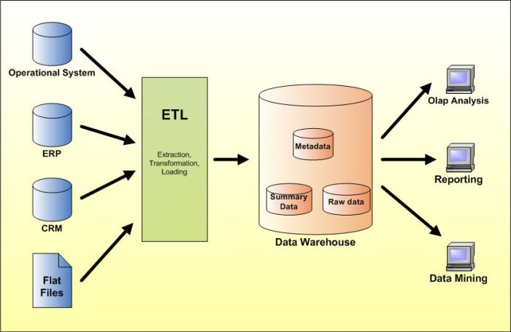
Data Integration & Analysis

Slide 13
From Data To Intelligence
Decision Models
Decision Support
Data Mining
Knowledge
Preprocessing
Information
Database
Data

Slide 14
It is all about data …
Retail
Financial Institutions
WWW
Healthcare
Consulting Companies
Government
Bioinformatics
Telecommunication

Slide 15
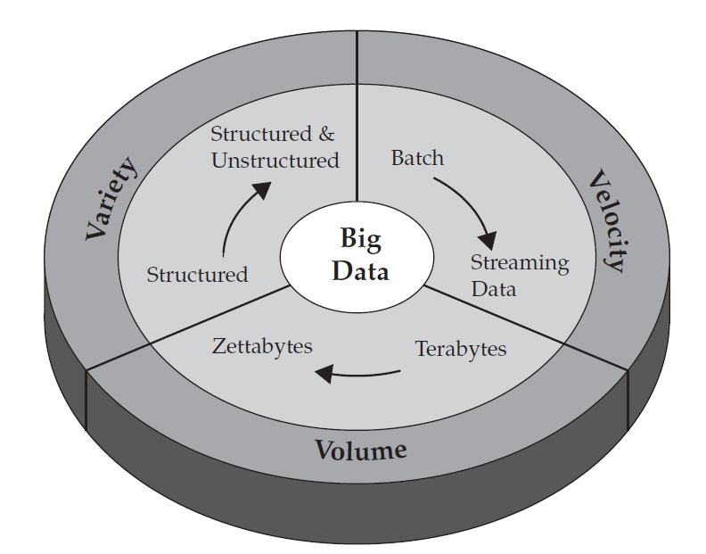
Big Data

Slide 16
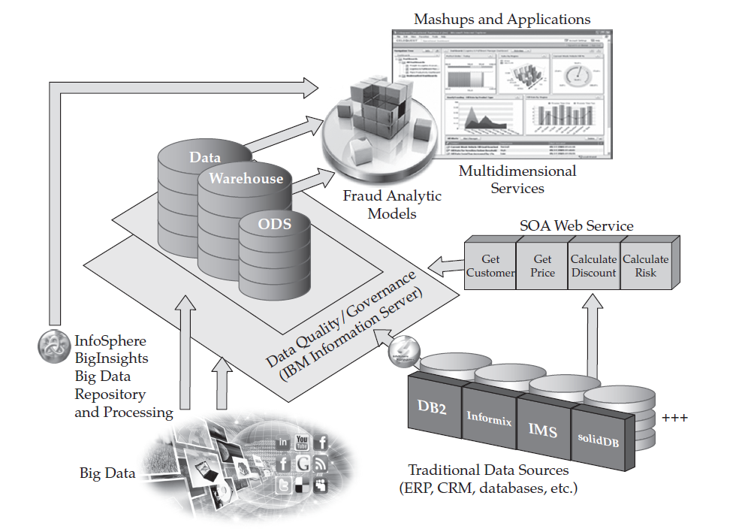

Slide 17
Interdisciplinary
Data Mining
Machine Learning
Pattern Recognition
Statistics
Artificial Intelligence

Slide 18
Ubiquitous
Data Mining
Business Intelligence
Data Analytics
Customer Relationship Management
Decision Support
Big Data

Slide 19
Pengenalan Data Mining
Apa itu Data Mining?
Peran Utama Data Mining
Algoritma Data Mining

Slide 20
Apa itu Data Mining?

Slide 21
Mengapa Data Mining?
Manusia dalam suatu organisasi, sadar atau tidak sadar telah memproduksi berbagai data yang jumlahnya sangat besar
  Contoh data: bisnis, kedokteran, ekonomi, geografi, olahraga, …
Pada dasarnya, data adalah entitas yang tidak memiliki arti, meskipun kemungkinan memiliki nilai di dalamnya

Slide 22
Apa itu Data Mining?
Disiplin ilmu yang mempelajari metode untuk mengekstrak pengetahuan atau menemukan pola dari suatu data
  Data: fakta yang terekam dan tidak membawa arti
  Pengetahuan: pola, aturan atau model yang muncul dari data
Sehingga Data mining sering disebut Knowledge Discovery in Database (KDD)
Konsep Transformasi
Data→Informasi→Pengetahuan

Slide 23
Data
Tidak membawa arti, merupakan kumpulan dari fakta-fakta tentang suatu kejadian
Suatu catatan terstruktur dari suatu transaksi
Merupakan materi penting dalam membentuk informasi

Slide 24
Pengetahuan
Gabungan dari suatu pengalaman, nilai, informasi kontekstual dan juga pandangan pakar yang memberikan suatu framework untuk mengevaluasi dan menciptakan pengalaman baru dan informasi
(Thomas H. Davenport, Laurence Prusak)
Bisa berupa solusi pemecahan suatu masalah, petunjuk suatu pekerjaan dan ini bisa ditingkatkan nilainya, dipelajari dan juga bisa diajarkan kepada yang lain

Slide 25
Data - Informasi – Pengetahuan
Data Kehadiran Pegawai
NIP | TGL | DATANG | PULANG
1103 | 02/12/2004 | 07:20 | 15:40
1142 | 02/12/2004 | 07:45 | 15:33
1156 | 02/12/2004 | 07:51 | 16:00
1173 | 02/12/2004 | 08:00 | 15:15
1180 | 02/12/2004 | 07:01 | 16:31
1183 | 02/12/2004 | 07:49 | 17:00

Slide 26
Data - Informasi – Pengetahuan
Informasi Akumulasi Bulanan Kehadiran Pegawai
NIP | Masuk | Alpa | Cuti | Sakit | Telat
1103 | 22
1142 | 18 | 2 |  | 2
1156 | 10 | 1 | 11
1173 | 12 | 5 |  |  | 5
1180 | 10 |  |  | 12

Slide 27
Data - Informasi – Pengetahuan
Informasi Kondisi Kehadiran Mingguan Pegawai
 | Senin | Selasa | Rabu | Kamis | Jumat
Terlambat | 7 | 0 | 1 | 0 | 5
Pulang Cepat | 0 | 1 | 1 | 1 | 8
Izin | 3 | 0 | 0 | 1 | 4
Alpa | 1 | 0 | 2 | 0 | 2

Slide 28
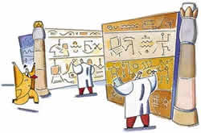
Data - Informasi – Pengetahuan
Pengetahuan tentang kebiasaan pegawai dalam jam datang/pulang kerja
Pengetahuan tentang bagaimana teknik meningkatkan kehadiran pegawai → kebijakan

Slide 29
Data - Informasi - Pengetahuan - Kebijakan
Kebijakan penataan jam kerja karyawan khusus untuk hari senin dan jumat
Peraturan jam kerja:
  Hari Senin dimulai jam 10:00
  Hari Jumat diakhiri jam 14:00
  Sisa jam kerja dikompensasi ke hari lain:
    Senin pulang setelah maghrib, toh jalanan jakarta macet total di sore hari (bayar hutang 2 jam)
    Rabu dan kamis bayar hutang setengah jam di pagi hari dan setengah jam di sore hari (bayar hutang 2 jam)

Slide 30
Definisi Data Mining
Melakukan ekstraksi untuk mendapatkan informasi penting yang sifatnya implisit dan sebelumnya tidak diketahui, dari suatu data (Witten et al., 2011)
Kegiatan yang meliputi pengumpulan, pemakaian data historis untuk menemukan keteraturan, pola dan hubungan dalam set data berukuran besar (Santosa, 2007)

Slide 31
Definisi Data Mining
The analysis of (often large) observational data sets to find unsuspected relationships and to summarize the data in novel ways that are both understandable and useful to the data owner (Han & Kamber, 2001)
The process of discovering meaningful new correlations, patterns and trends by sifting through large amounts of data stored in repositories, using pattern recognition technologies as well as statistical and mathematical techniques (Gartner Group)

Slide 32
Irisan Bidang Ilmu Data Mining
Statistik:
  Lebih bersifat teori
  Fokus ke pengujian hipotesis
Machine Learning:
  Lebih bersifat heuristik
  Fokus pada perbaikan performansi dari suatu teknik learning
Data Mining:
  Gabungan teori dan heuristik
  Fokus pada seluruh proses penemuan knowledge dan pola
  Termasuk data cleaning, learning dan visualisasi hasilnya

Slide 33

Peran Utama Data Mining

Slide 34
Peran Utama Data Mining
Estimation
Prediction
Classification
Clustering
Association
Estimation
Prediction
Classification
Clustering
Association

Slide 35
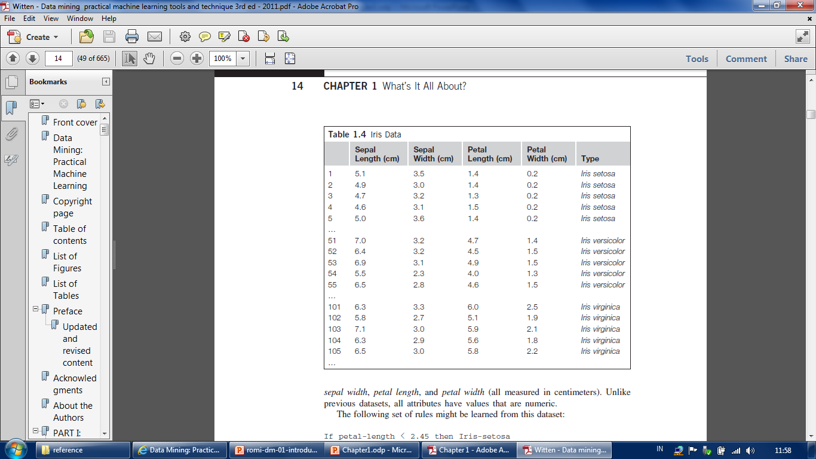
Dataset with Attribute and Class
Attribute
Class/Label

Slide 36
Estimasi Waktu Pengiriman Pizza
Customer | Jumlah Pesanan (P) | Jumlah Bangjo (B) | Jarak (J) | Waktu Tempuh (T)
1 | 3 | 3 | 3 | 16
2 | 1 | 7 | 4 | 20
3 | 2 | 4 | 6 | 18
4 | 4 | 6 | 8 | 36
...
1000 | 2 | 4 | 2 | 12
Waktu Tempuh (T) = 0.48P + 0.23B + 0.5J

Slide 37
Penentuan Kelulusan Mahasiswa
NIM | Gender | Nilai UN | Asal Sekolah | IPS1 | IPS2 | IPS3 | IPS 4 | ... | Lulus Tepat Waktu
10001 | L | 28 | SMAN 2 | 3.3 | 3.6 | 2.89 | 2.9 |  | Ya
10002 | P | 27 | SMA DK | 4.0 | 3.2 | 3.8 | 3.7 |  | Tidak
10003 | P | 24 | SMAN 1 | 2.7 | 3.4 | 4.0 | 3.5 |  | Tidak
10004 | L | 26.4 | SMAN 3 | 3.2 | 2.7 | 3.6 | 3.4 |  | Ya
...
...
11000 | L | 23.4 | SMAN 5 | 3.3 | 2.8 | 3.1 | 3.2 |  | Ya

Slide 38
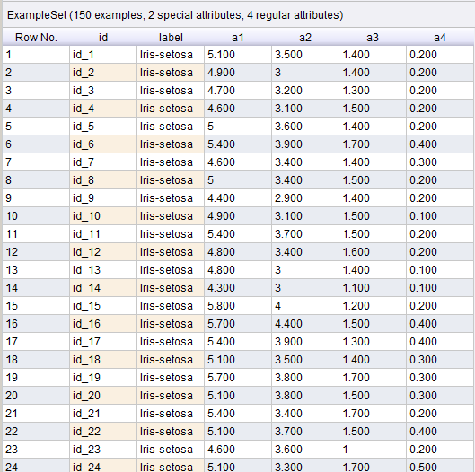
Klastering Bunga Iris

Slide 39
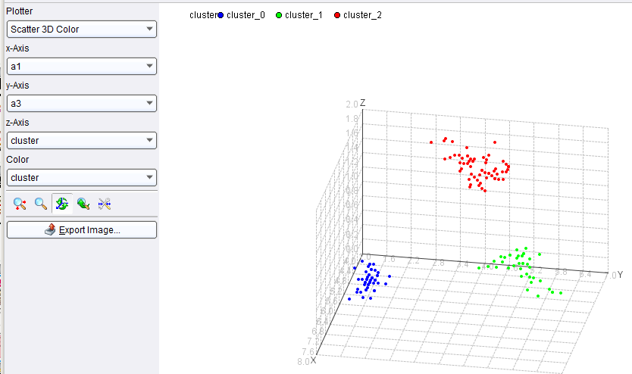
Klastering Bunga Iris

Slide 40
Algoritma Data Mining (DM)
Estimation (Estimasi):
  Linear Regression, Neural Network, Support Vector Machine, etc
Prediction/Forecasting (Prediksi/Peramalan):
  Linear Regression, Neural Network, Support Vector Machine, etc
Classification (Klasifikasi):
  Naive Bayes, K-Nearest Neighbor, C4.5, ID3, CART, Linear Discriminant Analysis, etc
Clustering (Klastering):
  K-Means, K-Medoids, Self-Organizing Map (SOM), Fuzzy C-Means, etc
Association (Asosiasi):
  FP-Growth, A Priori, etc

Slide 41
Metode Learning Pada Algoritma DM
Supervised Learning
Association Learning
Unsupervised Learning

Slide 42
Metode Learning Pada Algoritma DM
Supervised Learning (Pembelajaran dengan Guru):
  Sebagian besar algoritma data mining (estimation, prediction/forecasting, classification) adalah supervised learning
  Variabel yang menjadi target/label/class ditentukan
  Algoritma melakukan proses belajar berdasarkan nilai dari variabel target yang terasosiasi dengan nilai dari variable prediktor

Slide 43
Dataset with Attribute and Class
Attribute
Class/Label

Slide 44
Metode Learning Pada Algoritma DM
Unsupervised Learning (Pembelajaran tanpa Guru):
  Algoritma data mining mencari pola dari semua variable (atribut)
  Variable (atribut) yang menjadi target/label/class tidak ditentukan (tidak ada)
  Algoritma clustering adalah algoritma unsupervised learning

Slide 45
Dataset with Attribute (No Class)
Attribute

Slide 46
Metode Learning Pada Algoritma DM
Association Learning (Pembelajaran untuk Asosiasi Atribut)
  Proses learning pada algoritma asosiasi (association rule) agak berbeda karena tujuannya adalah untuk mencari atribut yang muncul bersamaan dalam satu transaksi
  Algoritma asosiasi biasanya untuk analisa transaksi belanja, dengan konsep utama adalah mencari “produk/item mana yang dibeli bersamaan”
  Pada pusat perbelanjaan banyak produk yang dijual, sehingga pencarian seluruh asosiasi produk memakan cost tinggi, karena sifatnya yang kombinatorial
  Algoritma association rule seperti apriori algorithm, dapat memecahkan masalah ini dengan efisien

Slide 47
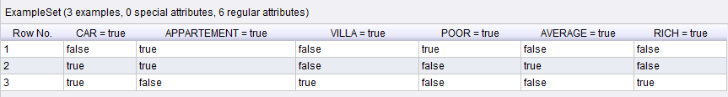
Dataset Transaction

Slide 48
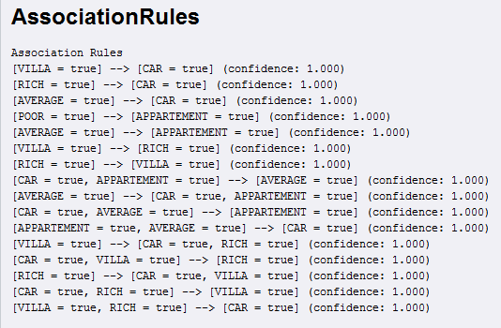
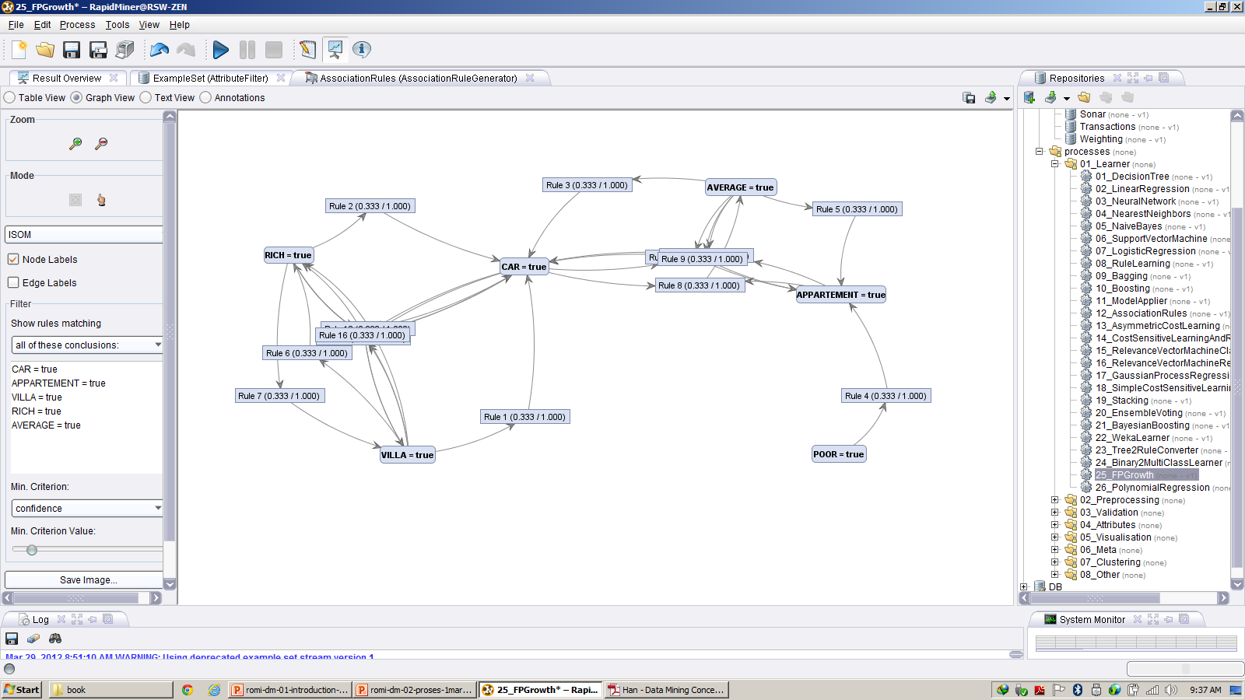
Association Rules

Slide 49
Proses Utama pada Data Mining
Input
(Data)
Metode (Algoritma Data Mining)
Output (Pola/Model)

Slide 50
Output/Pola/Model/Knowledge
Formula/Function (Rumus atau Fungsi Regresi)
  WAKTU TEMPUH = 0.48 + 0.6 JARAK + 0.34 LAMPU + 0.2 PESANAN
Decision Tree (Pohon Keputusan)
Rule (Aturan)
  IF ips3=2.8 THEN lulustepatwaktu
Cluster (Klaster)

Slide 51
Input – Metode – Output – Evaluation
Input
(Data)
Metode
(Algoritma Data Mining)
Output
(Pola/Model)
Evaluation
(Akurasi, AUC, RMSE, etc)

Slide 52
Referensi
Ian H. Witten, Frank Eibe, Mark A. Hall, Data mining: Practical Machine Learning Tools and Techniques 3rd Edition, Elsevier, 2011
Santosa Budi, Teknik Pemanfaatan Data Untuk Keperluan Bisnis, Graha Ilmu, 2007
Slide Materi Romi Satrio Wahono (www.ilmukomputer.com)

Slide 53


